Slide 1

Celulas y Tejidos
Cap 2
JA Cardé, PhD
UPR – Aguadilla
Enero 2020
Notes:
This chapter introduces the principles of innate and adaptive immunity, the cells of the immune system, the tissues in which they develop, and the tissues through which they circulate. We then outline the specialized functions of the different types of cells by which they eliminate infection.

Slide 2
Objetivos
Discutir en detalles las celulas y los tejidos que forman el Sistema immune
  Fagocitos
  Dendriticas
  Linfocitos antigen-específicos
  Otros leucocitos
Repasar la anatomía y fisiología de los tejidos linfoides

Slide 3
Introducción
Celulas principales del SI estan presentes en la circulación,
intercambiando entre
  Sangre
  linfa
En organos linfoides
Por el cuerpo
Retos:
El SI tiene que responder rápido a pocos Ags, lejos o cerca
La activación que el SI logra es de pocas células vírgenes
El resultado efector del SI debe localizar al agente a veces lejos junto con el efector.

Slide 4
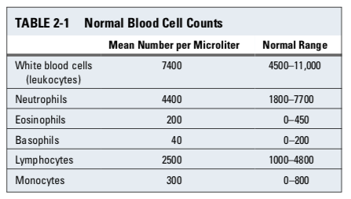
Fagocitos
Función primaria: ingerir y destruir microbios, destruir tejidos dañados
Reclutarlos → reconocimiento→ activación→ ingestion→ destruccion
Interaccion celular a corta y larga distancia con otras celulas para regular la RI
Neutrófilos, macrófagos

Slide 5
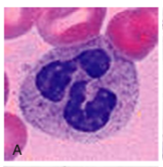
Neutrofilos
Polimorfonucleares (núcleo con 3-4 lóbulos )
Mas abundantes
Median fases tempranas de inflamación
Producidos en medulla osea
Estimulados por G-CSF
Migran a lugares de infección
Duran dos dias
Granulocitos
  Especificos – colagenasa, elastase, lisozimas, no tiñen
  Azurofilicos – lisosomas, defensinas y catelicidinas
Notes:
Ctelicidinas, peptidos antimicrobials, en vertebrados, activadoso proteoliticamente
Defensinas, peptidos antimicrobials, ricos en Cisteinas,

Slide 6
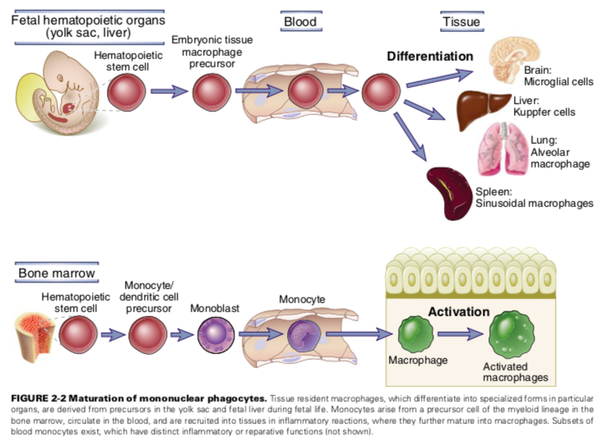
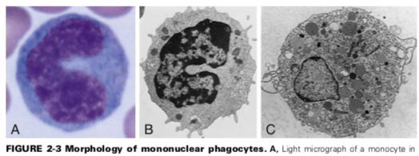
Fagocitos Mononucleares
Macrofgos
Residentes en los tejidos
Origen embrionario
Pluripotentes
M-CSF →Monocitos--Macrof
Circulacion
Migran en inflamación
Nucleo habichuela
Citoplasma granular- lisosomas, vacuolas filamentos
Notes:
Ctelicidinas, peptidos antimicrobials, en vertebrados, activadoso proteoliticamente
Defensinas, peptidos antimicrobials, ricos en Cisteinas,

Slide 7
Fagocitos Mononucleares
Monocitos→Macrofagos
Patrulleros en tejidos
Fagocitosis microbiana
Peroxidos,O2, Radicales
Fagocitosis debris, apoptoticas,
Citoquinas
APC
Angiogenesis y fibrosis
Activacion clasica y alterna
CD14++/16-
CD14+/16++
CD14++/16+
Notes:
CtActivacion clasica – fagocitar para matar
Alterna – fagocitar parar reomdeloar tejidos
Son los efectores dominantes en la innata tardia

Slide 8
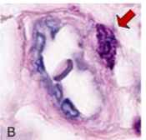
Mastocitos
Salen de la medula osea
De piel y mucosas
Granulocitos histamina, vasodilatadores
Una vez maduros, nunca circulantes
En tejidos, adyacentes a vasos y nervios
Receptores para IgE forrados por ellos
Activados inducen vasodilatacion e inflamacion
Centinelas
Vs Helmintos, inducen alergias
Granulos para tintes basicos
purpura
Notes:
Mastocito de baso

Slide 9
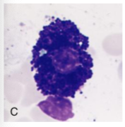
Basofilos
Salen de la medula osea otro linaje no Mast
Circulantes, granulocitos
Receptores para IgE,
Forrado con ellos
Respuesta a antigenos
Efecto en defensa y alergias es minimo
Granulos para tintes acidos, azules
Notes:
Mastocito de baso

Slide 10
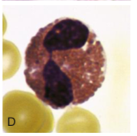
Eosinófilos
Granulocitos enzimaticos vs pared cellular de parasitos pero Tambien daña tejidos
Granulos de proteinas basicas
Derivadas de medulla osea
GM-CSF y IL5 promueven su maduracion
Granulos para tintes acidos, azules
Notes:
Mastocito de baso

Slide 11
APCs
Capturan y presentan los ags a linfocitos
Celulas Dendriticas
Origen linfoide o embrionario
Las mas importantes presentadoras
Activando T
Conectan Innata con Adaptativa
Maduran dependiente de Flt3 citoquina para un RKT
Clasicas- responen a microbios
Plasmacitoides- responden a virus
Producen interferon
Inflamacion
Langerhans
Notes:
Mastocito de baso

Slide 12
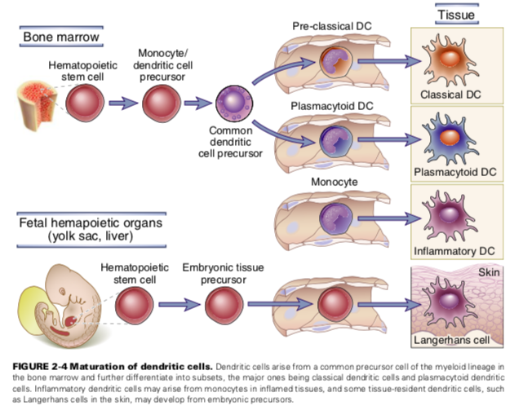
APCs
Notes:
Mastocito de baso

Slide 13
Otras APCs
Macrofagos
Presentan a los Th y estos activan a su vez a los macrofagos
Linfocitos B
Presentan a los Th y estos activan a los B para produccion de AB
Toda celula nucleada es APC para los Tc, CD8+
Dendrticas foliculares (FDCs)
Entrenredadas con B en nodulos linfaticos, baso y mucosas
No mieloides, no asociados a las otras APCs
Las presentan a las B
Notes:
Mastocito de baso

Slide 14
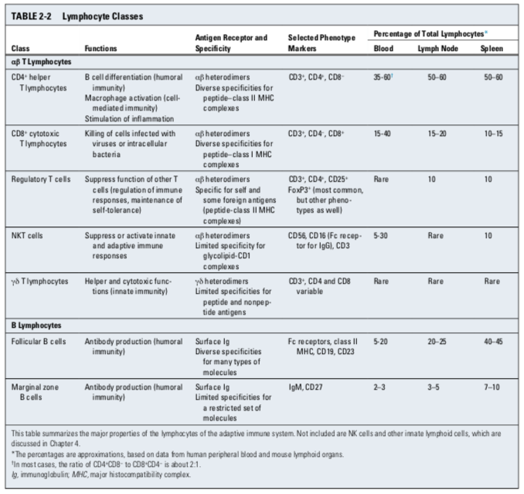
Linfocitos
Subpoblaciones
Notes:
We recognize four broad categories of disease-causing microorganisms, or pathogens: viruses, bacteria and archaea, fungi, and the unicellular and multicellular eukaryotic organisms collectively termed parasites.
To defend against the great variety of microbes, the immune system has numerous molecular and cellular functions, collectively called mediators, or effector mechanisms

Slide 15
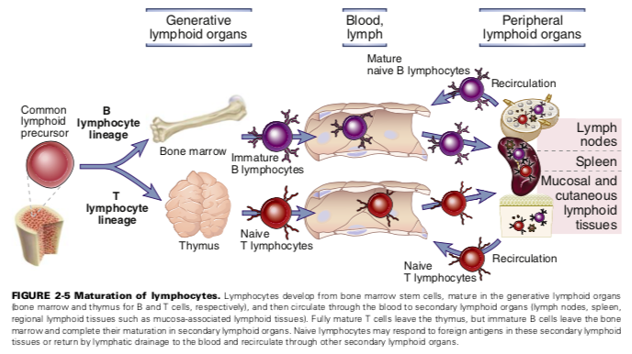
Linfocitos – Desarrollo
Notes:
We recognize four broad categories of disease-causing microorganisms, or pathogens: viruses, bacteria and archaea, fungi, and the unicellular and multicellular eukaryotic organisms collectively termed parasites.
To defend against the great variety of microbes, the immune system has numerous molecular and cellular functions, collectively called mediators, or effector mechanisms

Slide 16
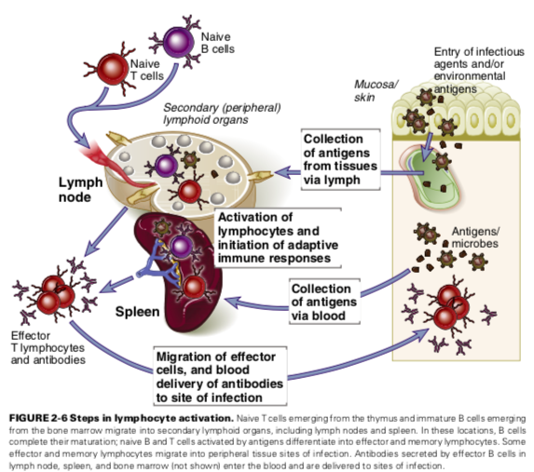
Linfocitos – Activación
Notes:
We recognize four broad categories of disease-causing microorganisms, or pathogens: viruses, bacteria and archaea, fungi, and the unicellular and multicellular eukaryotic organisms collectively termed parasites.
To defend against the great variety of microbes, the immune system has numerous molecular and cellular functions, collectively called mediators, or effector mechanisms

Slide 17
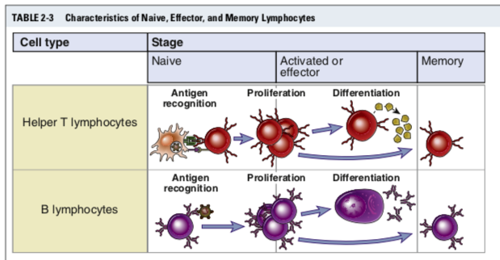
Linfocitos – Naive, Efectores y Memorias
Notes:
We recognize four broad categories of disease-causing microorganisms, or pathogens: viruses, bacteria and archaea, fungi, and the unicellular and multicellular eukaryotic organisms collectively termed parasites.
To defend against the great variety of microbes, the immune system has numerous molecular and cellular functions, collectively called mediators, or effector mechanisms

Slide 18
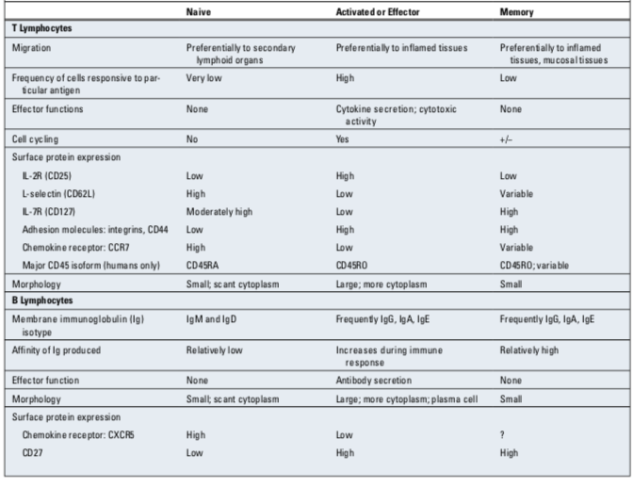
Linfocitos – Morfología
Notes:
We recognize four broad categories of disease-causing microorganisms, or pathogens: viruses, bacteria and archaea, fungi, and the unicellular and multicellular eukaryotic organisms collectively termed parasites.
To defend against the great variety of microbes, the immune system has numerous molecular and cellular functions, collectively called mediators, or effector mechanisms

Slide 19
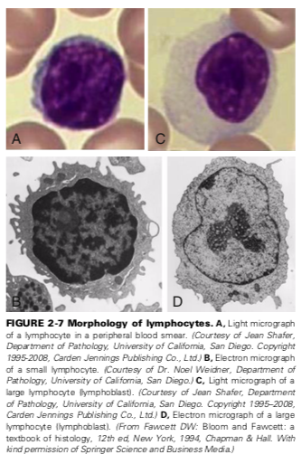
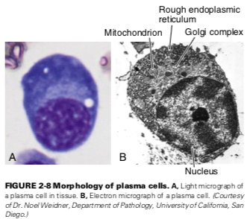
Linfocitos – Morfología
Notes:
We recognize four broad categories of disease-causing microorganisms, or pathogens: viruses, bacteria and archaea, fungi, and the unicellular and multicellular eukaryotic organisms collectively termed parasites.
To defend against the great variety of microbes, the immune system has numerous molecular and cellular functions, collectively called mediators, or effector mechanisms

Slide 20
Anatomia y Fisiologia de Tejidos Linfoides
Medula Osea
Hematopoyesis
Colony Stimulatin Factors
Blastos vs citos
Linfoide ves MIelodies

Slide 21
Anatomia y Fisiologia de Tejidos Linfoides
Timo
Cortical
Medular
Timocitos
Maduracion
Sindrome diGeorge

Slide 22
Anatomia y Fisiologia de Tejidos Linfoides
Nodulos
Foliculos
Centros germinales
Lnfa
Importancia de la segregacion?

Slide 23
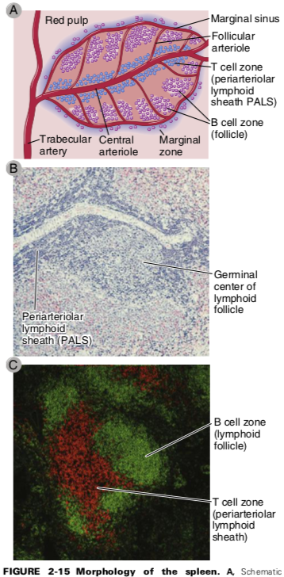
Baso
Altamente vascularizado
Remover R y WBC Viejas o dañadas
Remover complejos inmunes
Remover microbios opsonizados
Iniciar RI vs Ags circulantes
Hipcondrio izq
Organizacion dependiente de Qq y R
Pulpa roja –
  Macrofagos : remueven celulas y AB obsonizantes
Pulpa blanca
  Respuesta adaptativ
  Linfocitos
  Segregados B y T
  APC

Slide 24
Sistemas Regionales
Sistemas propios de cada zona: incluye
Nodo linfaticos y otras estrucitras
Celulas inmunológicas
Acción coordinada contra patogenos tomando esas rutas de acceso
Barreras epiteliales
Piel - Langerhans
Mucosa GI
  MALT – tejido linfoide asociado a mucosa
Mucosa bronquial
Cap 14

Slide 25
Neonatal
Mucosal
Immunology

